Slide 1

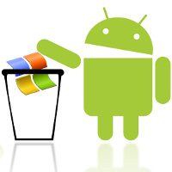
Hiển thị
đa ngôn ngữ trên View
Notes:
Tác giả: Trần Duy Thanh
Phone: 0987773061
Email: duythanhcse@gmail.com
Blog: http://duythanhcse.wordpress.com

Slide 2
Nội dung bài học
Vì sao nên thiết kế dạng Đa ngôn ngữ
Nguyên tắc tạo Đa ngôn ngữ
Cách thay đổi ngôn ngữ trong thiết bị

Slide 3
Vì sao nên thiết kế dạng Đa ngôn ngữ
Với các ứng dụng di động thì việc hỗ trợ đa ngôn ngữ cho ứng dụng là rất quan trọng và tăng được thị phần một cách nhanh chóng
Nguyên tắc tạo dữ liệu để có thể giúp ứng dụng tự động hiển thị đúng ngôn ngữ
Ví dụ: Hỗ trợ Tiếng Anh, Tiếng Pháp, Tiếng Việt

Slide 4

Vì sao nên thiết kế dạng Đa ngôn ngữ
– Mobile trở thành thiết bị không thể thiếu được trên thế giới này. Người làm ruộng, bán vé số, bán bánh mì, nhân viên văn phòng, giám đốc, nhân viên bán hàng, bán tùm lum… every body…. đều sở hữu 1 chú Dế.
– Hỗ trợ đa ngôn ngữ giúp phần mềm ta bán chạy, mục tiêu viết phần mềm ra để bán kiếm tiền chứ không phải viết ra để tự kỷ 1 mình. Nên các bạn phải biết làm đa ngôn ngữ.

Slide 5
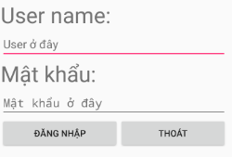
Nguyên tắc tạo Đa ngôn ngữ
Không được hardcode, phải tạo các string resource. Mặc định hỗ trợ là Tiếng Anh
Hardcode

Slide 6
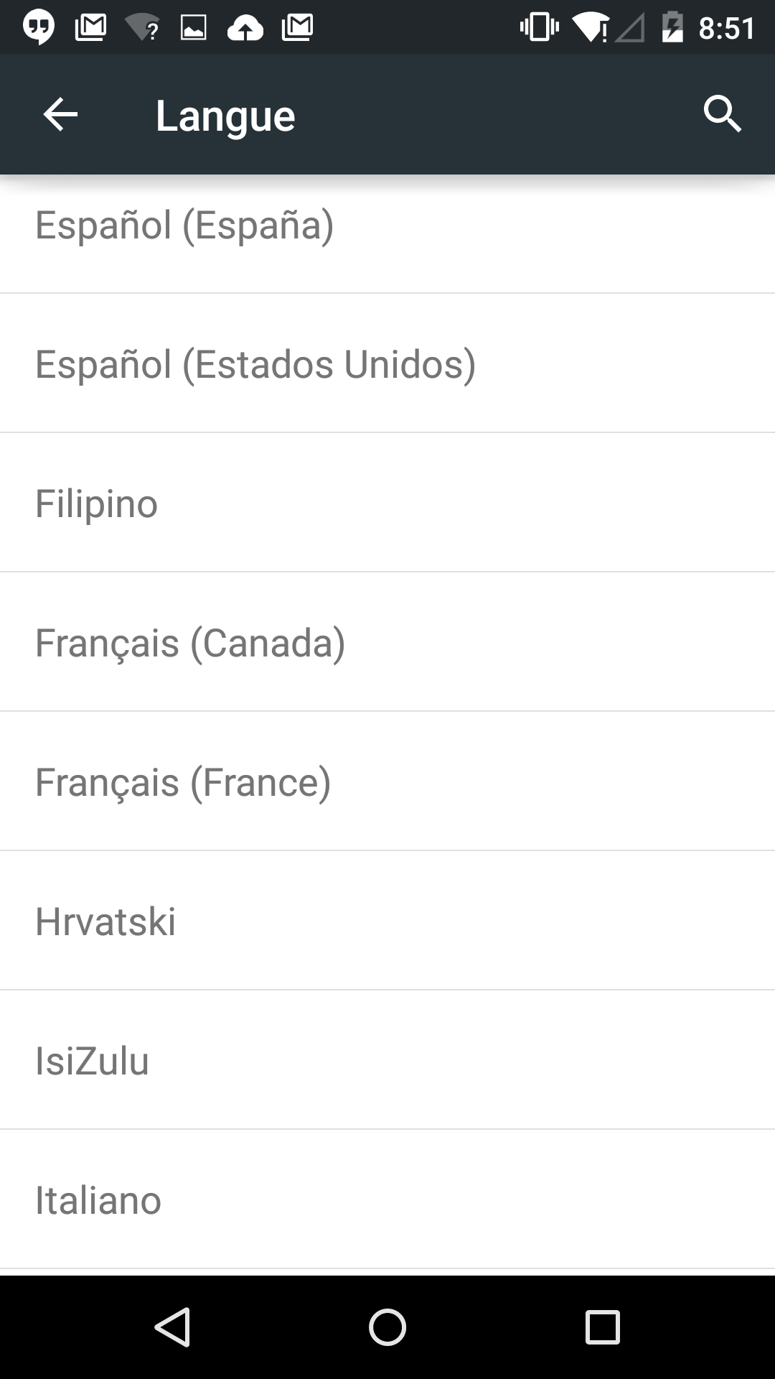
Cách thay đổi ngôn ngữ trong thiết bị

Slide 7


Hey! Coding is easy!
END

